Slide 1
Informe de avances
Proyecto página web de la Fundación Carmen Naranjo

Slide 2
Accesos
Se nos brindó los accesos al sitio web en WordPress. Le adjunto los accesos para que también los tenga. Le recomendamos guardarlos en un lugar seguro. De igual forma, a la hora de que hagamos el video explicativo de como modificar el sitio web, se verán los accesos nuevamente.
Link para ingresar: https://fundacioncarmennaranjo.org/wp-admin Usuario: FCN Admin Contraseña: 6kiCD4#opCKLj79^wkE&*f5I

Slide 3
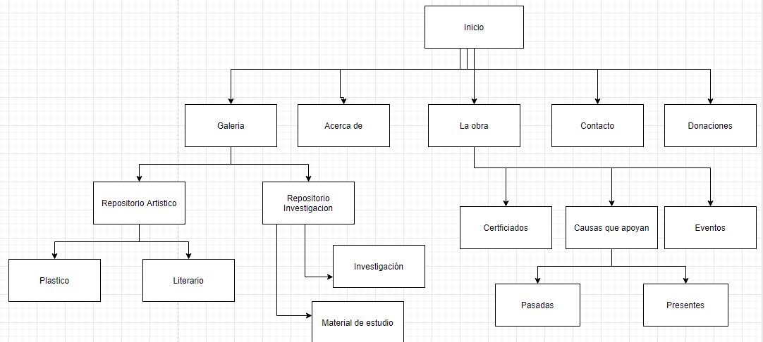
Mapa de navegación del sitio web propuesto

Slide 4
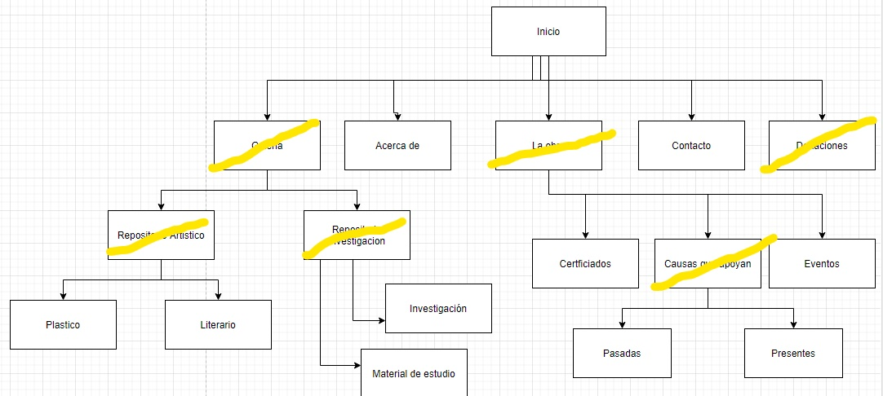
Mapa de navegación del sitio web (páginas requeridas)

Slide 5
Mapa de navegación (diagramas explicados)
Proponemos el mapa de navegación de la diapositiva 3. Lo dividimos de esa forma para no hacer el menú demasiado grande.
Cada uno de los elementos del mapa de navegación representa un sitio web (exceptuando por donaciones). Requerimos que por cada uno de ellos, se nos brinde información e imágenes para agregar en las respectivas páginas web.
En la diapositiva 4, los tachados en amarillo son opcionales para agregar información.
Necesitamos dicha información para poder avanzar.
Las imágenes no pueden ser enviadas en un Word.

